Slide 1
Métodos pedagógicos
Tema 2 - Introdução ao SGBD SQL Server e Implementação de banco de dados
Wellington Fábio de Oliveira Martin
wellifabio@gmail.com

Slide 2
Introdução ao SGBD SQL Server e Implementação de banco de dados
SGBD – Sistema Gerenciador de Banco de Dados:
Uma ferramenta computacional dedicada a Gerenciar Banco de dados.
SGBD Relacional.
Microsoft SQL Server 2012 Express – Gratuito.
Outros SGBDs (Oracle, DB2, MySQL, FireBird, Postgre, Access).
2

Slide 3
Objetivo
Dentro das competências da disciplina TLBD.
Desenvolver e exercitar a habilidade de:
Aplicar as técnicas de modelagem na elaboração de banco de dados.
3
Notes:
1. Contextualizar, investigar e desenvolver modelo para aplicação em banco de dados.

Slide 4
Tópicos
Visão geral sobre SGBD
Aplicação – Motivação;
Implementação de um Banco de dados;
Implementação por Script SQL - DDL;
Exercício
4

Slide 5
Aplicação - Motivação
Por que precisamos estudar – SGBD?
To be a DBA (Administrador de Banco de Dados);
Qualquer aplicação que utiliza um banco de dados requer um SGBD para criar e gerenciar o BD;
Competência interdisciplinar, necessária para as disciplinas:
PC – Programação para internet, DS – Desenvolvimento de Software, TPI – Técnicas de programação para a Internet, TM – Tecnologias para a mobilidade, entre outras.
5

Slide 6
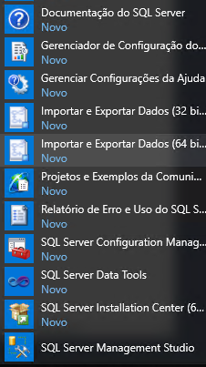
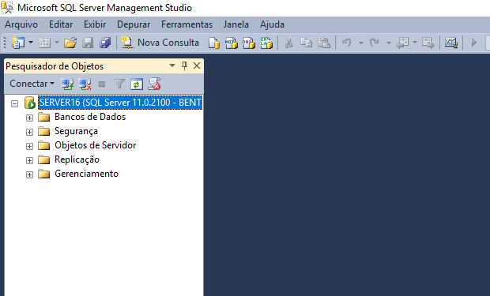
Implementação de um Banco de dados
6

Slide 7
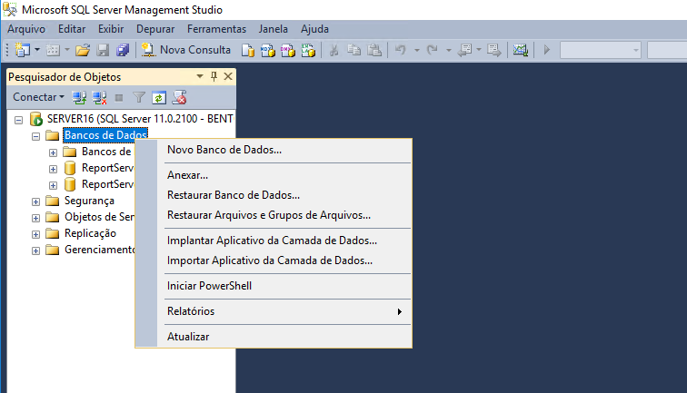
Implementação de um Banco de dados
7

Slide 8
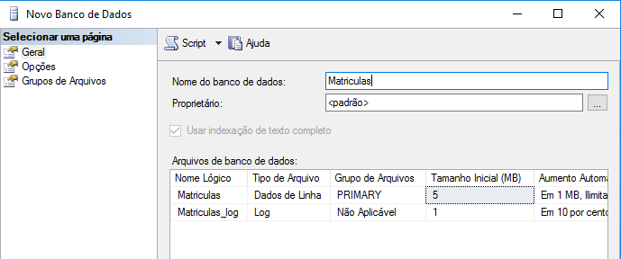
Implementação de um Banco de dados
OBS: Neste momento, apenas damos um nome ao banco de dados.
8

Slide 9
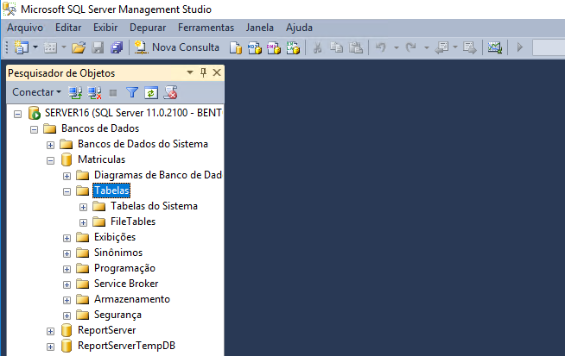
Criando uma tabela
9

Slide 10
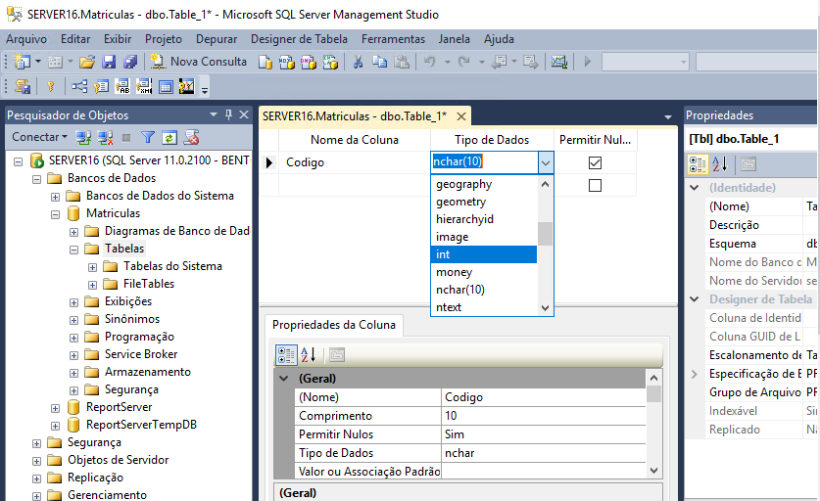
Criando um campo identificador
10

Slide 11
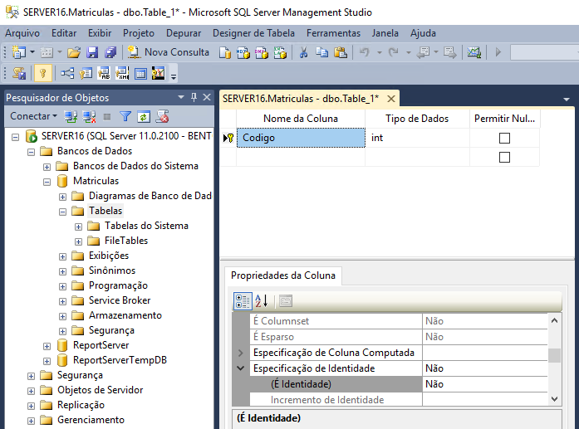
Definição da chave primária
11

Slide 12
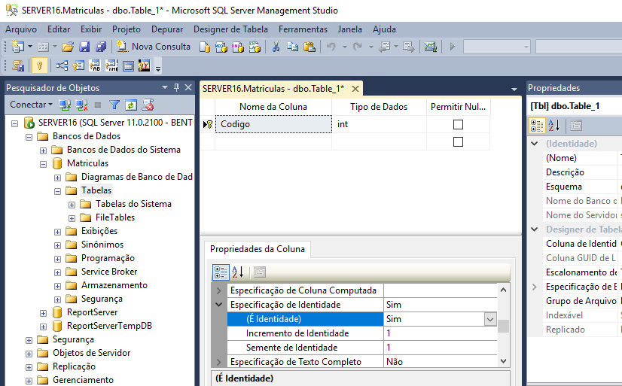
Definindo o Auto Incremento
12

Slide 13
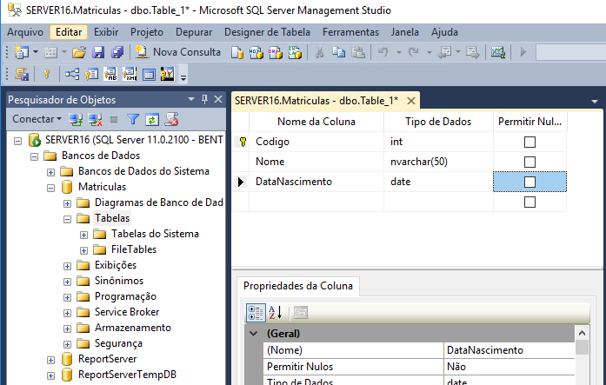
Definindo os outros campos
13

Slide 14
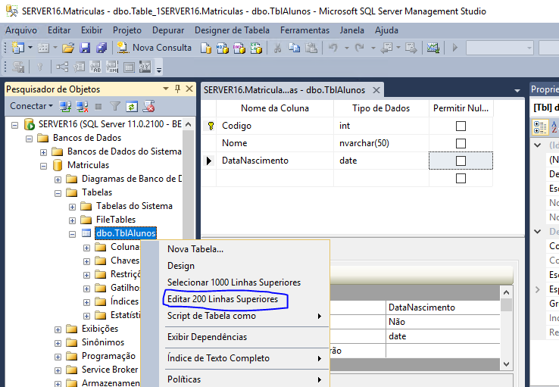
Inserindo dados na tabela
14

Slide 15
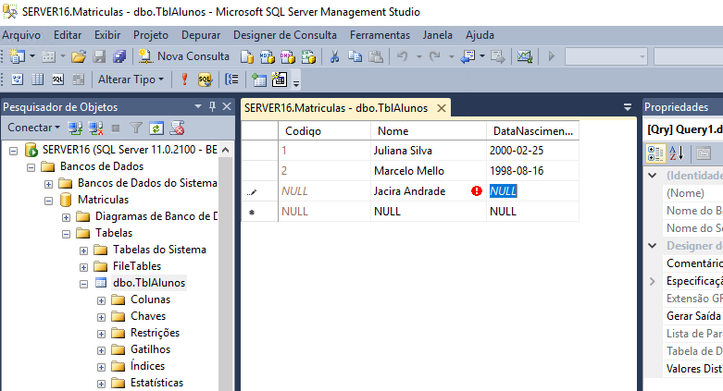
Inserindo dados
15

Slide 16
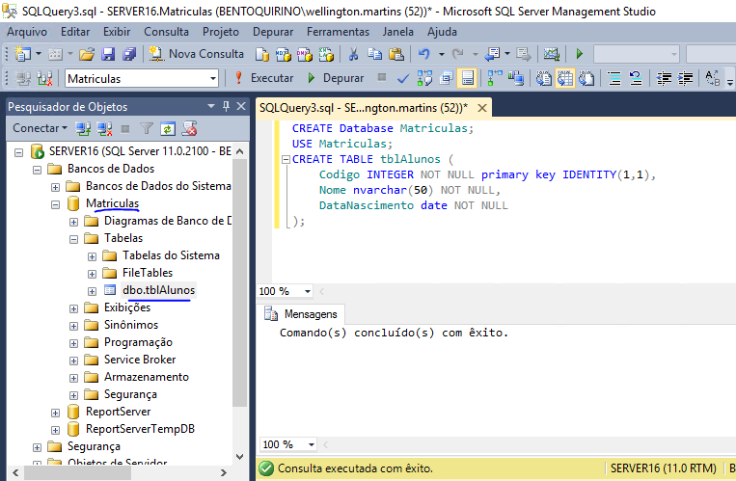
Implementação por Script SQL - DDL
16

Slide 17
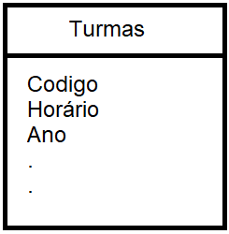
Exercícios
1 – Descreva quais atributos e propriedades teriam uma tabela de Turmas para nosso sistema de Matrículas.
17

Slide 18
Para saber mais
Como nenhum tema se esgota em apenas uma aula:
https://www.youtube.com/watch?v=rkrYgICjrww
https://www.youtube.com/watch?v=xJYl1TgNd_Y
18

